Slide 1
金ナノ粒子を用いたマルチモード干渉に基づく
光ファイバー屈折率センサーの感度強化
2015/11/10 B4 永井 洸丞

Slide 2
Sensitivity ehancement of fiber-optic refractive index sensor based on multimode interference with gold nanoparticles
Shuji Taue, Hiroyuki Daitoh, and Hideki Fukano, Journal of Applied Physics 54,04DL07(2015)

Slide 3
光ファイバー屈折率センサー
エバネッセント波を利用して、周囲の材質の屈折率変化を測る
光ファイバーセンサーの利点
コンパクトなサイズ
高感度
容易な製作性
携帯性
従来の屈折率センサーに比べて使いやすい

Slide 4
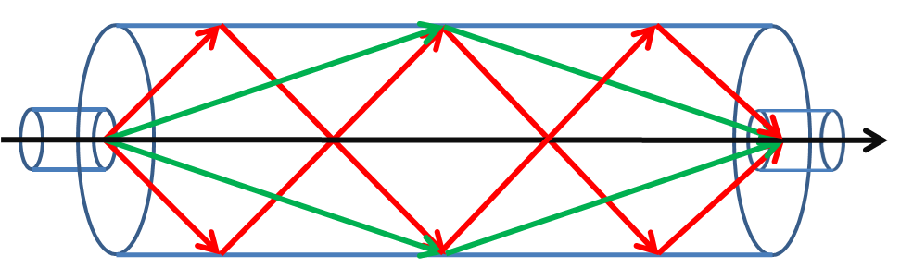
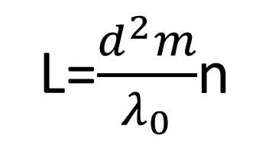
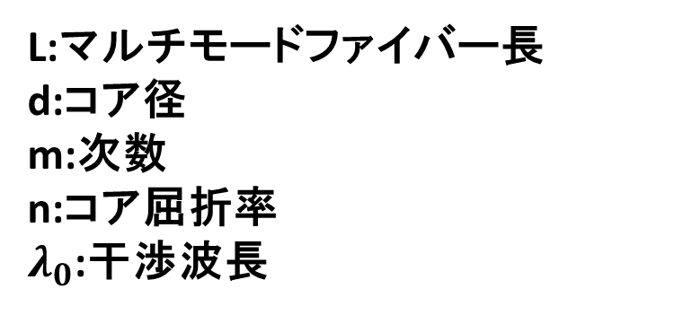
マルチモード干渉(MMI:multimode interference)
マルチモード導波路内で複数のモードが励振されて互いに干渉し、ある一定の場所で入力した波と同じ像が再現される現象
L=$\frac{d^{2}m}{λ_{0}}$n
L:マルチモードファイバー長
d:コア径
m:次数
n:コア屈折率
$λ_{0}$:干渉波長

Slide 5
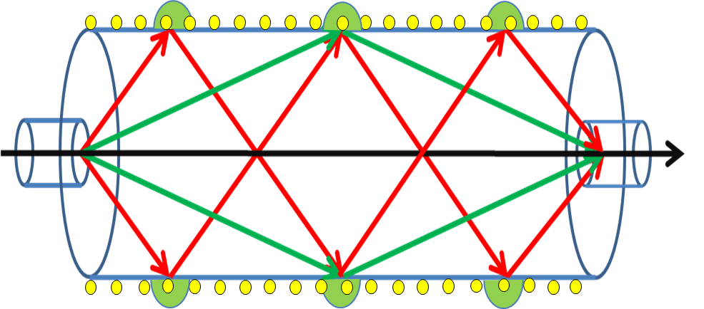
マルチモード干渉センサー
干渉スペクトルの変化で正確にセンサー部分の屈折率変化の感知が可能
金ナノ粒子
エバネッセント波
SMF
SMF
Sensor port
(unclad MMF)

Slide 6
局在表面プラズモン共鳴の波長領域は金ナノ粒子のサイズ、形、密度に依存
（可視～近赤外領域）
論文の内容
金ナノ粒子を蒸着したマルチモード干渉センサーの性能評価
蒸着する金ナノ粒子の条件を変えて、センシング能力を評価する
金ナノ粒子の最適条件を求めて、その時の感度を求める

Slide 7
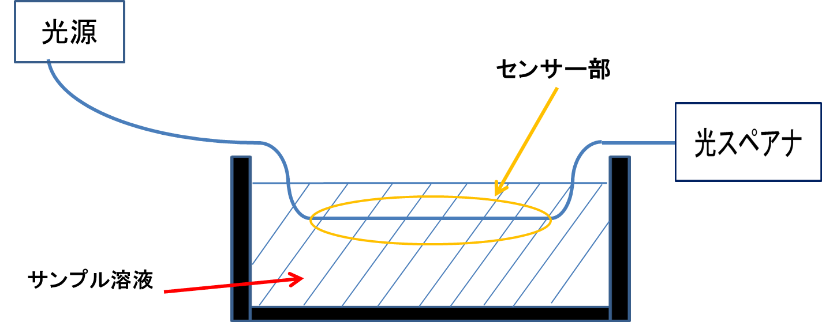
実験系
●光源は白色光源と自然放射増幅光源を使用
●入出力ファイバーのSMFはコア径8.2µm,
●センサー部のマルチモードファイバーはクラッド無し、直径125µm,長さ80mm
●サンプル溶液は水/エタノール

Slide 8
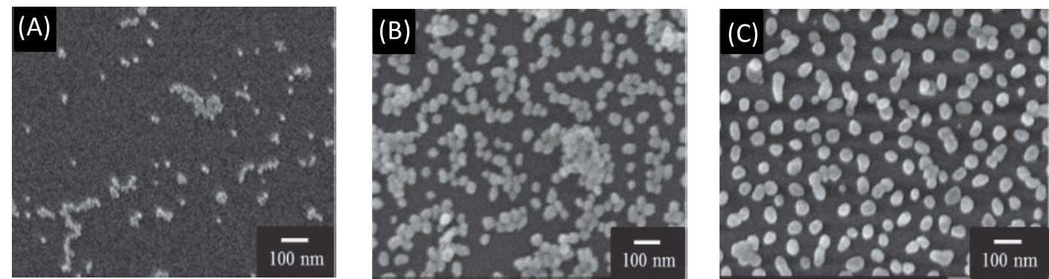
蒸着する金ナノ粒子の条件
平均直径を三つのパターンに分けて感度測定を行う
条件A：平均直径15nm
条件B：平均直径37nm
条件C：平均直径53nm
各条件の金ナノ粒子のSEMイメージ
Notes:
濃度0.01％のテトラクロロ金酸四水和物に濃度0.4、0.07、0.03％のクエン酸三ナトリウムを加えた三つのタイプの金ナノ粒子

Slide 9
金ナノ粒子のサイズによって吸収スペクトル（吸収波長）の違いが見られた
吸収スペクトルはマルチモードファイバーに蒸着された金ナノ粒子のサイズや形に依存している
ヘテロコアファイバーに蒸着された三つのタイプの金ナノ粒子における吸収スペクトル

Slide 10

吸収波長シフトの測定
光源に自然放射増幅光源（ASE：1520～1620nm)を使用
金ナノ粒子をサイズの異なる三つの条件と金ナノ粒子無しの場合でスペクトルを測定
サンプルとして水とエタノールを用いて屈折率を変化させる

Slide 11
スペクトルディップからサンプルの屈折率変化に対する吸収波長のシフトを測定
金ナノ粒子のサイズが大きいと波長シフトが大きい
高感度な屈折率センサー
ただし光の強度とスペクトルのディップがブロードになる
各条件におけるマルチモード干渉のスペクトル

Slide 12
各条件における水/エタノール比率と波長シフトの関係
Notes:
波長シフトピークは比率80～90％の時に現れる。条件Aと金ナノ粒子無しの場合は波長シフトは変わりなかったが条件BCは波長シフトの違いが大きくみられる。

Slide 13
サンプルを水（屈折率1.31535）からエタノール（屈折率1.35199）に変化させたときの各条件におけるマルチモード干渉センサーの感度
条件A：98.23nm/RIU
条件B：130.97nm/RIU
条件C：218.28nm/RIU
金ナノ粒子無し：102.32nm/RIU
金ナノ粒子を蒸着することでマルチモード干渉センサーの感度がおよそ二倍となった

Slide 14
金ナノ粒子によるセンサーの感度強化
感度向上
サンプルの屈折率変化と波長シフトの関係
Notes:
金ナノ粒子によって感度が強化される理由は金ナノ粒子の電界強化による電気光学効果によるものと考えられている。

Slide 15
まとめ
マルチモード干渉を利用した光ファイバー屈折率センサーに金ナノ粒子を蒸着した時の感度を測定
金ナノ粒子ありの場合と無しの場合で感度を比較するとサンプルの屈折率変化が1.31535～1.35199の時に金ナノ粒子ありの方は無しの場合の約二倍の感度が得られた
マルチモード干渉型光ファイバー屈折率センサーは蒸着する金ナノ粒子のサイズをコントロールすることで感度の向上が期待できる

